Slide 1

Mediciones en epidemiología
Universidad Autónoma del Estado de México
Centro Universitario Valle de Chalco
Unidad de Aprendizaje:
Epidemiología
Núcleo de Formación:
Básico
Carácter:
Optativo
Licenciatura en Enfermería
Mtra. en SP. Adriana Ivette Macias Martínez

Slide 2
Introducción
La Epidemiología tiene como objetivo describir y explicar
la dinámica de la salud poblacional, identificar los
elementos que la componen, a fin de intervenir en el curso
de su desarrollo natural; para ello investiga la
distribución, frecuencia y determinantes de las
condiciones de salud.

Slide 3
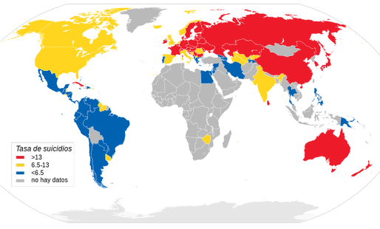
Propósito del curso
El discente analizará los factores relacionados con la frecuencia y la distribución de las enfermedades en los diferentes grupos humanos.

Slide 4
Contenido sintético
Medidas de frecuencia, asociación e impacto potencial
Diseño de estudios epidemiológicos
Objetivo de la Unidad de Competencia:
El discente analizará datos de una población para poder describir la situación de salud de la población.

Slide 5
MEDIDAS EN EPIDEMIOLOGÍA
Un rasgo característico de la contrastación en los estudios epidemiológicos es que las relaciones causales postuladas entre las variables se traducen en términos probabilísticos. Es decir, se trata de establecer si la mayor o menor probabilidad de que un evento ocurra se debe precisamente a los factores que se sospecha intervienen en su génesis y no al azar.

Slide 6
Tipos de medidas epidemiológicas
Medidas de frecuencia
Responde a interrogantes como:
Medidas de asociación o de efecto
Responde a interrogantes como:
¿Qué tan probable…?, ¿Qué tan riesgoso…?
Medidas de impacto
Responde a interrogantes como:
¿Qué tan importante es…?
Cuándo, cuantos, que tan frecuentes, en qué lugar

Slide 7
Medidas Epidemiológicas Categorizadas como,
Razón, Proporción, o Tasa
Condición | Razón | Proporción | Tasa
Morbilidad (Enfermedad) | Razón de riesgos (Riesgo Relativo) Razón de Tasas Razón de Momios Prevalencia Lápsica | Tasa de Ataque (Incidencia Proporcional) Tasa de Ataque Secundario Prevalencia Puntual Proporción Atribuible | Tasa de Incidencia Persona-tiempo
Mortalidad (Muerte) | Razón de Muertes/Casos | Mortalidad Proporcional | Tasa de Mortalidad General o Cruda Tasa de Letalidad Tasa de Mortalidad Específica por Causa Tasa de Mortalidad Específica por Edad Tasa de Mortalidad Materna Tasa de Mortalidad Infantil

Slide 8
MEDIDAS DE FRECUENCIA

Slide 9

El paso inicial de toda investigación epidemiológica es medir la frecuencia de los eventos de salud con el fin de hacer comparaciones entre distintas poblaciones o en la misma población a través del tiempo.

Slide 10
Frecuencia
Morbilidad
Prevalencia
Incidencia
Mortalidad
General
Específica

Slide 11
MEDIDAS DE FRECUENCIA
Prevalencia
Puntual
Lápsica
Incidencia
Acumulada
(IA)
Tasa de incidencia (TI)

Slide 12

PREVALENCIA
Número de individuos que, en relación con la población total, padecen una enfermedad determinada en un momento específico
Probabilidad de que un individuo sea un caso de dicha enfermedad en un momento específico.

Slide 13
Los estudios de prevalencia NO proporcionan pruebas claras de CAUSALIDAD aunque a veces puedan sugerirla.
Sin embargo, son útiles para valorar:
La necesidad de asistencia sanitaria.
Planificar los servicios de salud.
Estimar las necesidades asistenciales.

Slide 14
Prevalencia puntual
Medición en un período corto de tiempo.

Slide 15
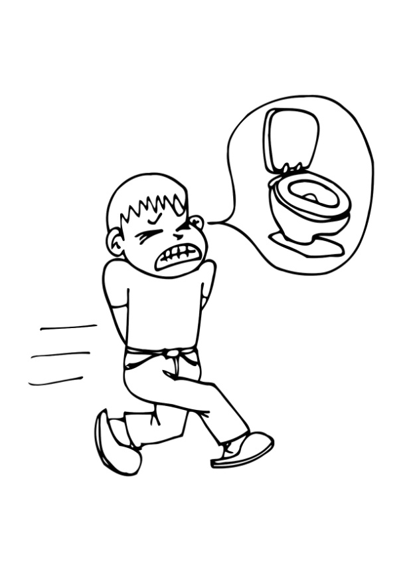
DATOS (Tepic)
# de casos EDA´s = 8,539
Población total = 380,249
Potencia de 10 = 100

Slide 16



Prevalencia sin multiplicar por la potencia de 10
Prevalencia al multiplicar por la potencia de 10
El tiempo dado corresponde a un mes (mayo), pueden ser días, semanas ó años.
Interpretación
La prevalencia de EDA´s en Tepic durante el mes de mayo es de 0.022 ó 2.24 por cada 100 habitantes.

Slide 17

Prevalencia lápsica
Medición en un período mayor de tiempo.

Slide 18

DATOS
∑ de casos en una semana = 75
Población total = 600
Significa sumatoria

Slide 19



Totales de casos de los días observados
Sumatoria
Total de alumnos de la escuela
El período de observación corresponde a una semana.
Interpretación
La prevalencia de resfriado común durante una semana del mes de diciembre en la escuela fue de 0.125.

Slide 20
INCIDENCIA
Mide el número de casos nuevos de una enfermedad durante un período determinado, así como la velocidad con la que se desarrollará.
Expresa la probabilidad y la velocidad con la que
los individuos de una población desarrollarán una enfermedad durante cierto periodo.

Slide 21
Los estudios de incidencia inician con poblaciones susceptibles libres del evento en las cuales se observa la presentación de casos nuevos a lo largo de un periodo de seguimiento.
Los resultados no sólo indican el volumen final de casos nuevos aparecidos durante el seguimiento sino que permiten establecer relaciones de causa-efecto.

Slide 22
Incidencia acumulada
Expresa únicamente el volumen de casos nuevos ocurridos en una población durante un periodo, y mide la probabilidad de que un individuo desarrolle el evento en estudio.
Basada en el número de personas en riesgo

Slide 23
Incidencia acumulada
# de personas que contraen la enfermedad durante un período determinado
IA=
# de personas libres de la enfermedad
en la población expuesta al riesgo, al inicio
del período de estudio

Slide 24
1
5
x
21
x
27
10
x
8.5
15
x
22
20
x
31
x
23
25
x
6.2
x
22
30
35
0
5
10
15
20
25
30
35
40
Tiempo en años
Inicio del
Estudio
Termina
seguimiento

Slide 25

DATOS
# casos nuevos = 8
Población libre de enfermedad = 35

Slide 26
Ia =
Casos nuevos
Participantes en riesgo al inicio del estudio
8
Incidencia acumulada =
= 0.228 = 22.8 %
35
La incidencia acumulada del evento en 40 años fue 0.228 ó 22.8%
La incidencia acumulada puede tomar valores desde 0 (valor mínimo) hasta 1 (valor máximo); o si se expresa en porcentaje, desde 0 hasta 100%.

Slide 27
Tasa de incidencia
Expresa la ocurrencia de la enfermedad entre la población en relación con unidades de tiempo-persona, por lo que mide la velocidad de ocurrencia de la enfermedad.
Basada en el tiempo-persona

Slide 28
Tasa de incidencia
# de personas que contraen la
enfermedad en un período determinado
Ti=
(X 10”)
Suma de los períodos durante los que cada persona de la población está expuesta al riesgo de enfermedad

Slide 29
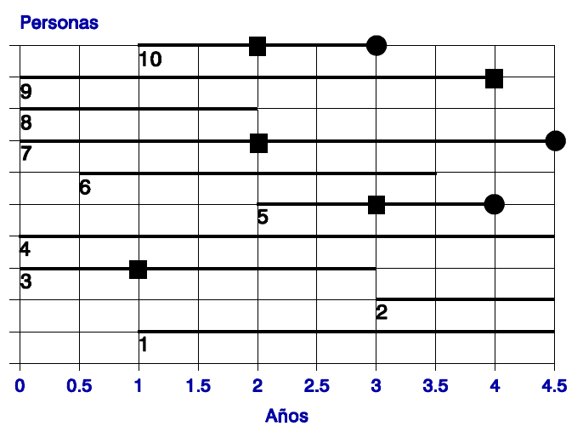

Slide 30

DATOS
# de casos nuevos = 5
∑ de períodos libres = 30 tiempo - persona
# de personas que contraen la
enfermedad en un período determinado
Ti=
(X 10”)
Suma de los períodos durante los que cada persona de la población está expuesta al riesgo de enfermedad

Slide 31



Tiempo que estuvo en observación cada individuo.
Ej. La persona 1 empezó a ser observada desde el 1 año , hasta 4.5 años por lo que solo fueron 3.5 años que estuvo en observación; y así consecutivamente.
En la figura, solo fueron diagnosticados 5 casos de DM.
Interpretación
La Tasa de Incidencia (TI) fue de 0.16.

Slide 32
MORTALIDAD
GENERAL
Volumen de muertes ocurridas por todas las causas de enfermedad, en todos los grupos de edad y para ambos sexos.

Slide 33
TASA DE MORTALIDAD GENERAL

Slide 34
MORTALIDAD ESPECÍFICA
Se utilizan cuando existen razones para suponer que la mortalidad puede variar entre los distintos subgrupos de la población.

Slide 35
TASA DE MORTALIDAD ESPECÍFICA
Total de muertes en un grupo de edad y sexo específico de la población durante un período dado
TME=
(X 10n)
Población total estimada del mismo grupo de edad y sexo en el mismo período

Slide 36
LETALIDAD
Proporción de casos de una enfermedad que resultan mortales con respecto al total de casos de un período especificado.

Slide 37
TASA DE LETALIDAD
# de muertes por una enfermedad en un período determinado
TL=
(X 10n)
# de casos diagnosticados de la misma enfermedad en el mismo período

Slide 38
MEDIDAS DE ASOCIACIÓN

Slide 39
MEDIDAS DE ASOCIACIÓN
Son indicadores epidemiológicos que evalúan la fuerza con la que una enfermedad o evento de salud (que se presume como efecto) se asocia o relaciona con un determinado factor que se presume como causa.

Slide 40
MEDIDAS DE ASOCIACIÓN
Razón de Incidencia Acumulada o Riesgo Relativo
(RR)
Razón de momios
(RM)

Slide 41

Estas medidas estiman la magnitud de la asociación entre la exposición y la enfermedad o el evento, e indican cuán mayor es la probabilidad de que el grupo expuesto desarrolle la enfermedad o el evento, con respecto al grupo no expuesto.
Dentro de estas medidas las más usuales son:
Razón de Momios (RM),
Riesgo Relativo (RR) y
Existen otras medidas como, la Diferencia de Riesgos, la Diferencia de Prevalencias o Diferencia de Tasas de Incidencia, pero se utilizan muy poco actualmente.
Medidas de Asociación Relativa o de Efecto

Slide 42
Para poder calcular este tipo de medidas de asociación en primer lugar es conveniente introducir todos nuestros datos en una tabla de contingencia, tabla cuadricelular o también llamada tabla de 2 x 2.
Medidas de Asociación Relativa o de Efecto
Enfermedad o Efecto en la Salud
SI
NO
Expuestos
Factor de Riesgo
o de Protección
No Expuestos

Slide 43
En la tabla de 2 x 2 se introducen los datos de la siguiente manera:
a Personas que presenten la enfermedad o efecto en salud y tengan presente el factor de riesgo o de exposición.
b Personas que presenten la exposición o factor de riesgo/protector pero que no presenten la enfermedad o efecto en salud.
c Personas que no presentan la exposición pero si presentan la enfermedad o el efecto en salud.
d Personas sanas y no expuestas.
Medidas de Asociación Relativa o de Efecto
Enfermedad o Efecto en la Salud
SI
NO
Expuestos
a
b
Factor de Riesgo
o de Protección
c
d
No Expuestos

Slide 44
Enfermedad o Efecto en la Salud
Medidas de Asociación Relativa o de Efecto
SI
NO
a
b
Ni = a+b
Expuestos
Factor de Riesgo
o de Protección
c
d
No = c+d
No Expuestos
Mi = a+c
Mo = b+d
N = a+b+c+d

Slide 45
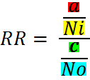
RIESGO RELATIVO (RR)
Medidas de Asociación Relativa o de Efecto
Compara el riesgo de enfermar del grupo de expuestos (IAI) con el riesgo de enfermar del grupo de no expuestos (IA0).
La fórmula para el cálculo es:
Enfermedad o Efecto en la Salud
SI
NO
a | b
c | d
Expuestos
Ni = a+b
Factor de Riesgo
o de Protección
No Expuestos
No = c+d
Mi = a+c
Mo = b+d
N = a+b+c+d

Slide 46

RAZÓN DE MOMIOS (RM)
Medidas de Asociación Relativa o de Efecto
Indica cuantas veces es mayor (o menor, si la exposición está asociada a un riesgo reducido) la probabilidad de que los casos hayan estado expuestos al factor en estudio, en comparación con los controles. La Razón de momios, se utiliza para Estudios de tipo Transversal y de Casos y Controles.
La fórmula para calcularse es:
Enfermedad o Efecto en la Salud
SI
NO
a | b
c | d
Expuestos
Ni = a+b
Factor de Riesgo
o de Protección
No Expuestos
No = c+d
Mi = a+c
Mo = b+d
N = a+b+c+d

Slide 47
Interpretación de las medidas de asociación
Cuando al calcular estas medidas el resultado es un valor de:
= a 1.0 No se observa una asociación entre la exposición y la enfermedad.
> a 1.0 Indica una asociación positiva, o un mayor riesgo entre los expuestos.
< a 1.0 Indica una asociación negativa, inversa, factor protector o un menor riesgo entre los expuestos.
Medidas de Asociación Relativa o de Efecto

Slide 48
Ejemplo:
En un estudio para valorar la relación entre comer carne muy cocida y cáncer de mama en mujeres, se estudiaron 227 casos de cáncer y 612 controles. De los casos, 23 declararon ser consumidoras habituales, y 47 de las controles.
Calcula las medidas de asociación e interprétalas.

Slide 49
Identificar los datos con los que se cuenta y elaborar la tabla de 2 x 2.
 | Tiene cáncer | No tiene cáncer
Come carne muy cocida | 23 | 47
No come carne muy cocida
 | 227 | 612 | 839

Slide 50
2. Completar lo datos que faltan, recuerda que la suma de todas las filas y columnas debe de dar el total de población.
 | Tiene cáncer | No tiene cáncer
Come carne muy cocida | 23 | 47 | 70
No come carne muy cocida | 204 | 565 | 769
 | 227 | 612 | 839

Slide 51
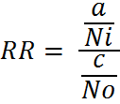
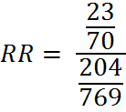


3. Obtener las medidas de asociación:
Riesgo Relativo (RR):
Las mujeres que consumen carne muy cocida tiene 1.23 veces más riesgo de desarrollar cáncer de mama.

Slide 52




b) Razón de Momios (RM)
Las mujeres que consumen carne muy cocida tiene 1.35 veces más probabilidad de desarrollar cáncer de mama.

Slide 53
MEDIDAS DE IMPACTO

Slide 54
MEDIDAS DE IMPACTO
Se utilizan para estimar el efecto de cierta exposición en la población en estudio o blanco.

Slide 55
MEDIDAS DE IMPACTO
Riesgo atribuible
Fracción prevenible
Poblacional
Expuestos

Slide 56
Bibliografía
De Almeida, N. & Rouquayrol, M. Z. (2008). Introducción a la epidemiología. Argentina: Lugar editorial.
Gordis, L. (2005). Epidemiología. España: Elsevier.
Lumbreras, B. & Hernández-Aguado, I. (2011). Medidas de asociación e impacto potencial. En I. Hernández-Aguado (ed.). Manual de Epidemiología y Salud Pública. Madrid: Editorial Médica Panamericana pp. 55-58.
Moreno, A., López, S. & Hernández, M. (2009). Principales medidas. En M. Hernández (ed.). Epidemiología: diseño y análisis de estudios. México: Editorial Medica Panamericana pp. 33-60.
Moreno-Altamirano, A., López-Moreno, S. & Chorco-Berdugo, A. (2000). Principales medidas en epidemiología. Revista de Salud Pública de México, 42(4). 337-348.
Vioque, J. & Navarrete, E. M. (2011). Medidas de frecuencia en epidemiología. En I. Hernández-Aguado (ed.). Manual de Epidemiología y Salud Pública. Madrid: Editorial Médica Panamericana pp. 51-54.

Slide 57


